Slide 2
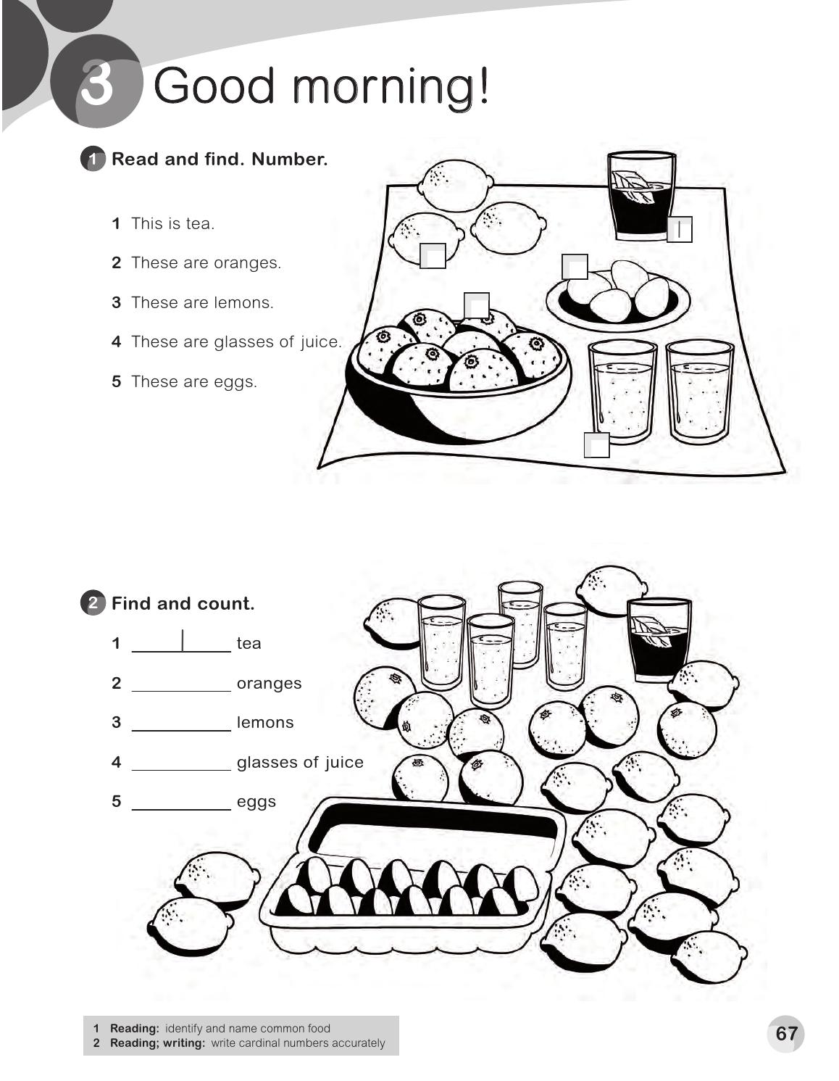
3
5
2
4
8
14
4
12

Slide 3
2
3
3
1
2
3
4
1
2
O
o
E
e
J
j
L
l

Slide 4
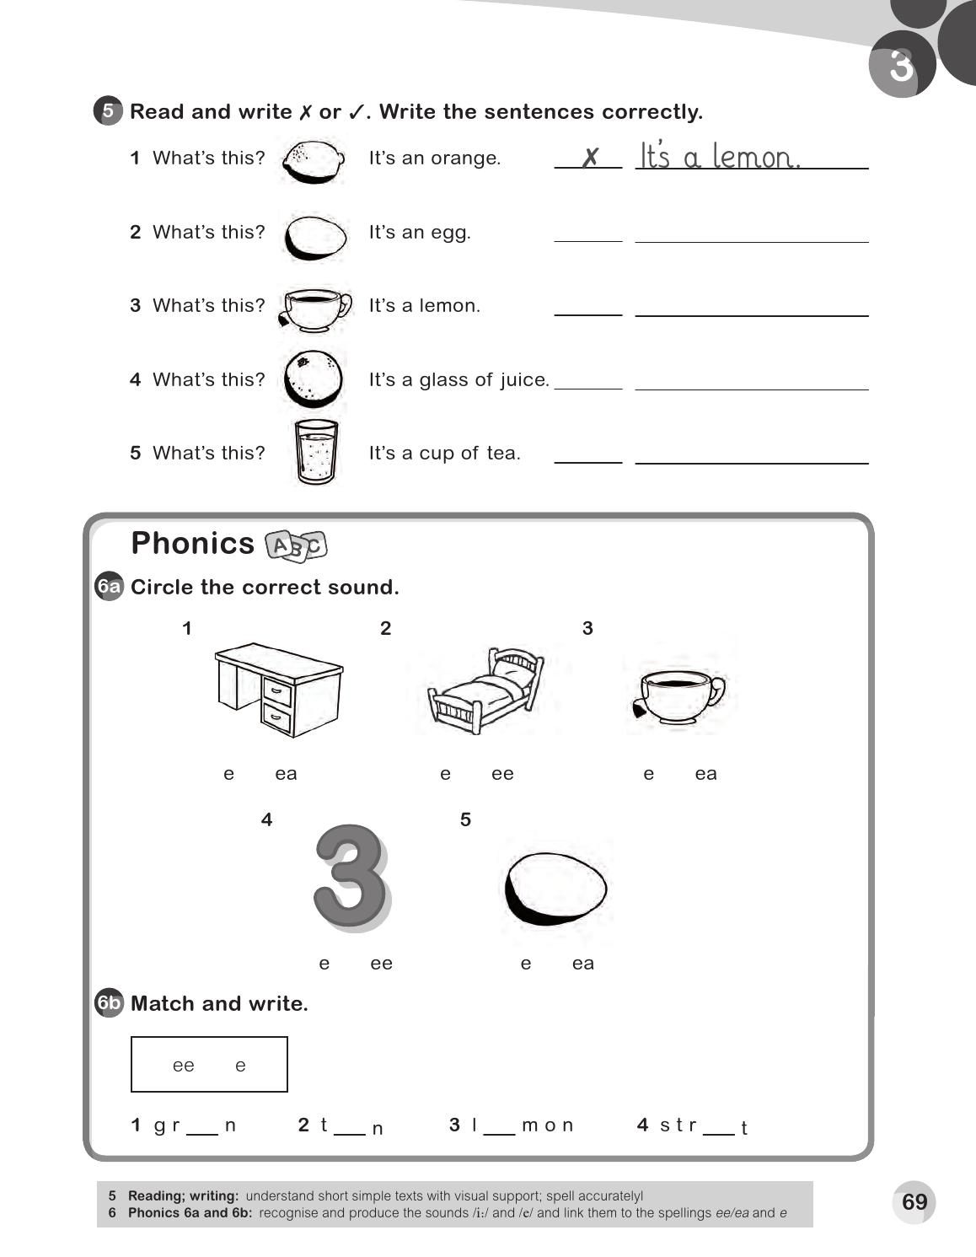


It’s a cup of tea .

It’s an orange .


